Slide 1
УРОК РАЗВИТИЯ РЕЧИ
Обучающее изложение
с опорой на коллективно
составленный план.

Slide 2
Попробуйте догадаться, о ком идёт речь.
Это одно из самых красивых животных в мире. Его называют бесценным украшением нашей планеты. Это стройное, грациозное животное. Его голова увенчана ветвистыми рогами, которые очень ценятся. Из молодых рогов изготовляют лекарство. Живёт в лесах. Зимой питается желудями, побегами различных растений. Летом – зелёными растениями. Его главный враг – волк. Охота на этих животных запрещена, они занесены в Красную книгу.

Slide 3
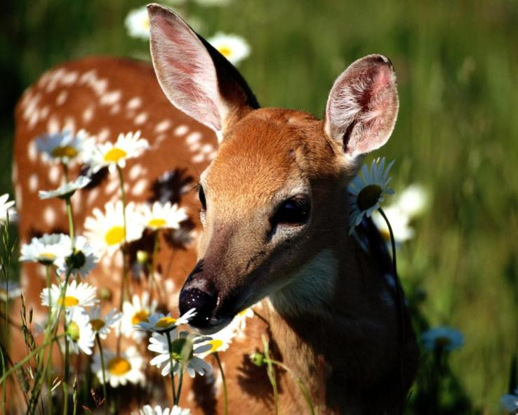
- Что это за животное?
- Что вы знаете об оленях?
Сегодня вы узнаете историю, которая однажды произошла с маленьким оленёнком, и напишите изложение (пересказ) этой истории.

Slide 4
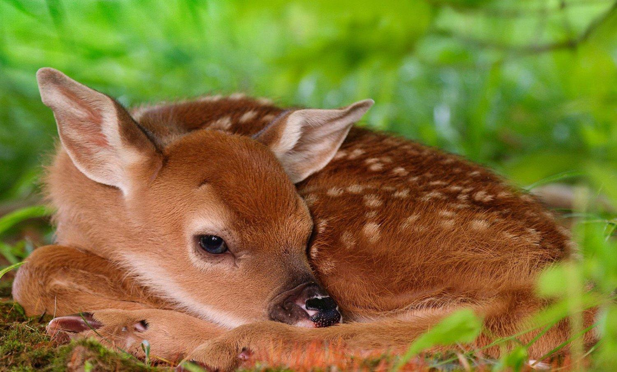
Рыжик
Однажды лесник подобрал в лесу оленёнка. У малыша погибла мать - олениха. Малыш не умел сам добывать пищу.
Лесник отдал оленёнка школьникам. Ребята назвали малыша Рыжиком. Они отвели ему место в сарае. Детвора носила зверьку хлеб, молоко. Ребятишки давали малышу яблоки, печенье. По утрам оленёнок гулял по селу.
За лето малыш подрос. Теперь он должен жить в родном доме. Дети отвели друга в лес и загрустили.

Slide 5
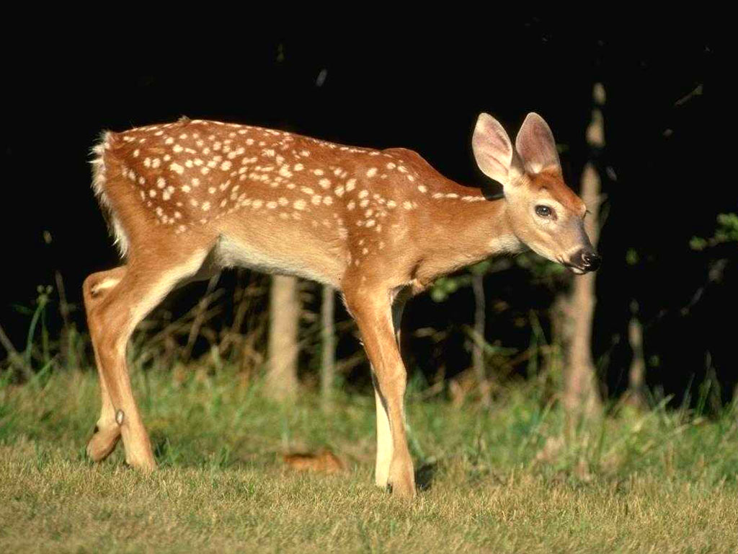
- Кого однажды подобрал лесник в лесу?
- Какая беда случилась у оленёнка?
- Кому лесник отдал малыша?
- Что сделали ребята?
- Чем закончилась история с оленёнком?
- Правильно ли поступили ребята? Почему?

Slide 6
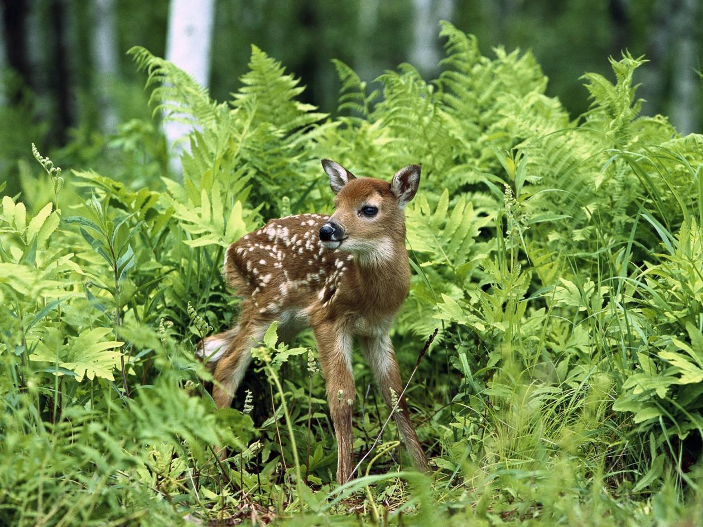
Лексико-стилистическая работа.
- Какими словами можно заменить слова оленёнок, ребята, чтобы избежать их повтора?
Оленёнок
- малыш, зверёк, друг, он, его.
Ребята
- школьники, детвора, ребятишки, они, дети.

Slide 7
Повторное чтение текста.
Однажды лесник подобрал в лесу оленёнка. У малыша погибла мать - олениха. Малыш не умел сам добывать пищу.
Лесник отдал оленёнка школьникам. Ребята назвали малыша Рыжиком. Они отвели ему место в сарае. Детвора носила зверьку хлеб, молоко. Ребятишки давали малышу яблоки, печенье. По утрам оленёнок гулял по селу.
За лето малыш подрос. Теперь он должен жить в родном доме. Дети отвели друга в лес и загрустили.

Slide 8
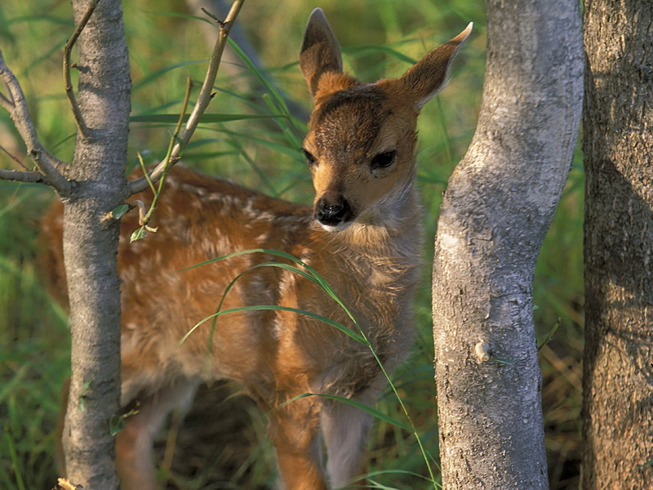
Деление текста на части
- Определите зачин (начало), основную часть и заключение (концовку) текста.
- О чем говорится в зачине? в основной части? В заключении?
- Как вы думаете, сколько абзацев будет в тексте? Будут ли они совпадать с частями текста?

Slide 9
Составление плана.
- Подберите заголовки к каждой части текста.
План
1. Лесник нашёл оленёнка
(Находка лесника).
2.Оленёнок живёт у ребят
(В гостях у школьников).
3. Малыш подрос
(Снова домой).
Перескажите текст по плану.

Slide 10
Орфографическая подготовка.
- В тексте вам встретятся слова с ранее изученными орфограммами. Объясните, как вы напишите такие слова.
Л..сник, л..су, ол..нёнок, м..лыш, ..ни, д..вали, д..твора, п..чен..е, с..лу, р..дном, отв..ли, н..сила, зв..рьку; р..бята, м..локо; пищ.., ж..ть, Рыж..к; хле.. .
- Написание некоторых слов вам ещё незнакомо.
Место, яблоки, однажды, теперь, подобрал.

Slide 11
Повторное чтение текста.
Однажды лесник подобрал в лесу оленёнка. У малыша погибла мать - олениха. Малыш не умел сам добывать пищу.
Лесник отдал оленёнка школьникам. Ребята назвали малыша Рыжиком. Они отвели ему место в сарае. Детвора носила зверьку хлеб, молоко. Ребятишки давали малышу яблоки, печенье. По утрам оленёнок гулял по селу.
За лето малыш подрос. Теперь он должен жить в родном доме. Дети отвели друга в лес и загрустили.

Slide 12
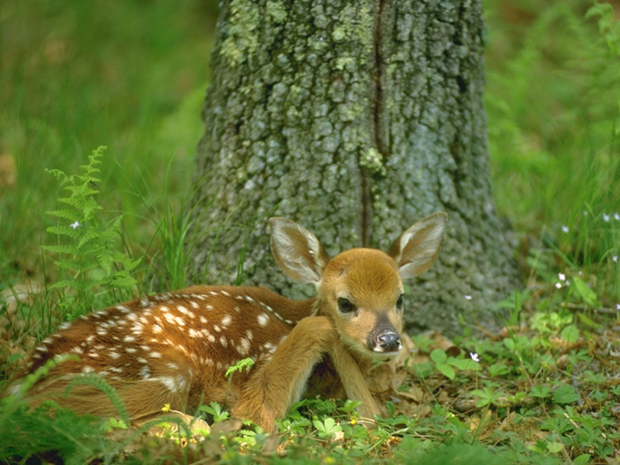
Самостоятельная запись текста.
Желаю успеха!

Slide 13
Презентацию выполнила
учитель начальных классов
школы № 83г.Перми
Филиппова Наталья Викторовна
Использованные источники:
Литература Э.А. Аралова «Русский
язык. Разработки уроков.3 класс»
Рисунки http://www.google.com.ua

